Slide 1
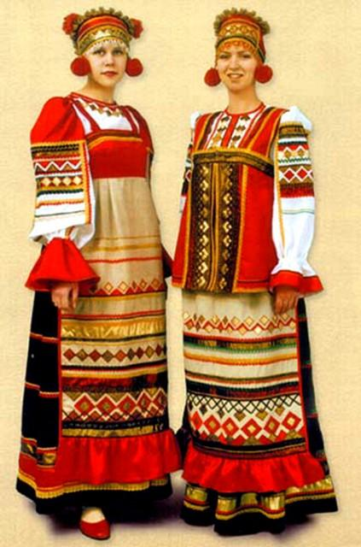
Русский народный костюм
Выполнила
Гузеева.Л.И
Notes:
Русский народный костюм - хранитель истории.
- Сегодня мы отправимся с вами в историю русской одежды. А встречает нас девица - красавица!

Slide 2
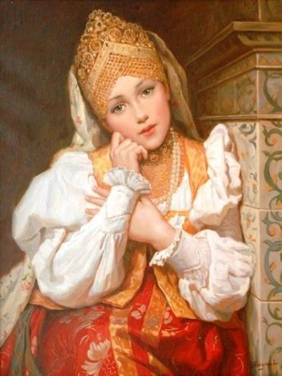
Нам, россиянам, историю русского костюма
полезно очень знать!
Костюм о людях призовет подумать,
О быте, нравах может рассказать.

Slide 3
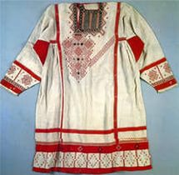
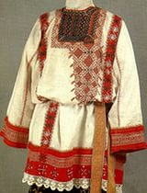
Основной одеждой , причем как у мужчин, так и у женщин, считалась рубаха
Рубаха
Notes:
- Посмотрите на картинку, что на ней изображено? Как называется эта одежда? (Рубахи.)
- Чем они отличаются? Чем украшены? Какие детали украшены вышивкой? (длинная и короткая – женская и мужская)
Основной одеждой, причем как у мужчин, так и у женщин, считалась рубаха. Мужские рубахи всегда шили свободного покроя. Рубаха доходила до колен и имела у ворота разрез – либо посредине груди, либо сбоку (косоворотка). Воротника у рубахи не было. Носили рубаху с поясом.
Женская рубаха отличалась от мужской длиной, которая доходила до щиколотки, они шились из льняных тканей и украшались вышивкой. Носили рубаху с нешироким поясом.

Slide 4
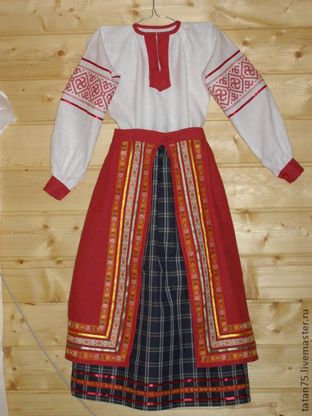
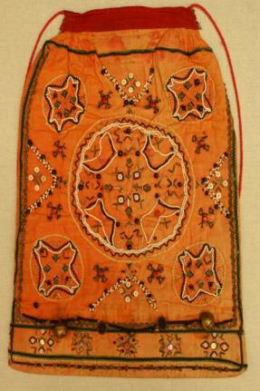
Что же носили с рубахой ?
Notes:
. -А что же носили с рубахой?
Поверх рубахи замужние женщины обычно надевали Понёву – юбку не сшитую, а запахнутую вокруг фигуры и закрепленную вокруг талии шнуром – гашником. Понёва самая древняя деталь женского гардероба. Поверх понёвы повязывали передник, важную часть женского костюма. - Как вы думаете, почему он так называется? (надевается спереди)

Slide 5
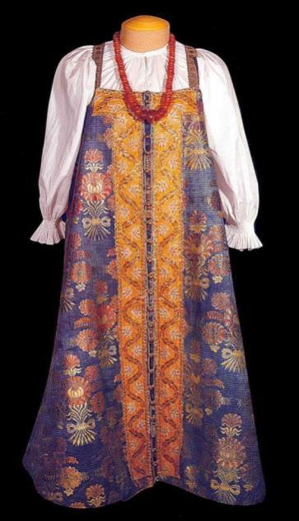
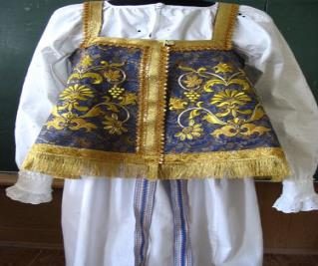
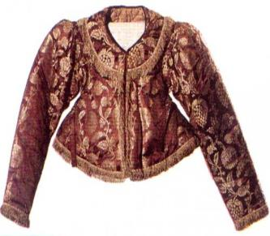
Notes:
А вот красивый и удобный наряд – сарафан. Его носили и молодые девушки, и замужние женщины. Сарафан распашная, широкая длинная одежда без рукавов, на лямках. Сарафаны шили из разных тканей, украшали вышивкой и тесьмой.
Сверху на сарафан надевалась душегрея – короткая, чуть ниже талии одежда с рукавами или без рукавов на лямках. Спереди душегрея застегивалась на пуговицу. Летняя более длинная, на зиму шили утепленную и более короткую.

Slide 6
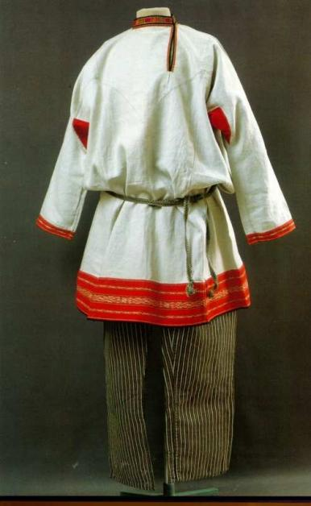
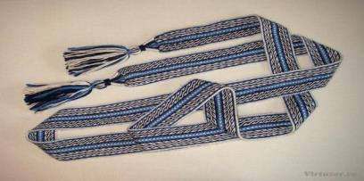
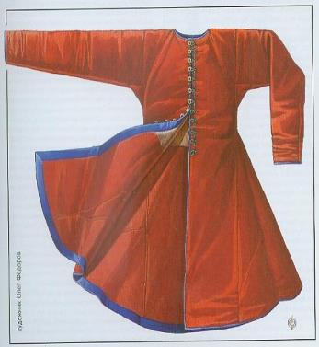
Notes:
А что же носили мужчины? Давайте посмотрим.
Обязательной частью одежды русских мужчин служили порты – неширокие, длинные штаны, суживающиеся к низу и доходящие до щиколоток.
- Для чего нужен был пояс? Пояс был обязательной частью костюма. Он оберегал хозяина, к нему подвешивались нож, ложка, гребень и специальная сумка, заменявшая карманы.
Поверх рубахи обычно надевали зипун. Зипун застегивался на пуговицы. Он доходил до колен, имел длинные узкие рукава. У зипуна не было воротника.

Slide 7
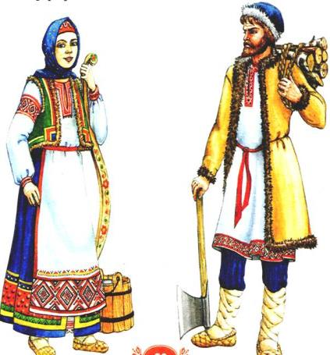
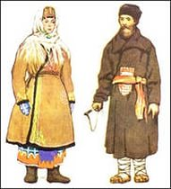
А когда становилось холоднее, доставали из сундуков теплую одежду, готовились к зиме!
Notes:
А когда становилось холоднее, доставали из сундуков теплую одежду, готовились к зиме.
- Какую же одежду носили на Руси зимой? (душегрея, телогрея, кафтан, шуба, тулуп) Кафтан надевали поверх зипуна, был он до колен и длиннее, его застегивали на крючки и подпоясывали кушаком. Телогрея утеплялась сукном или мехом. Шубы носил все и мужчины, и женщины, и дети.

Slide 8
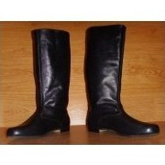
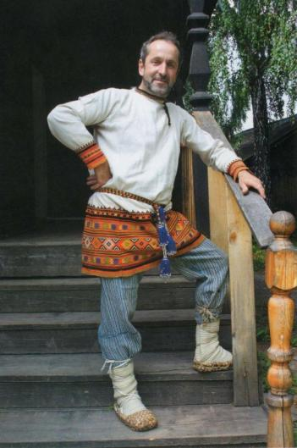
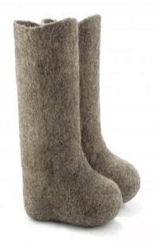
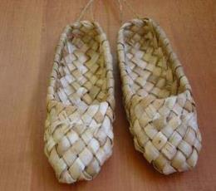
Два сапога- пара
Валенки
Сапоги
Лапти
Notes:
Два сапога - пора и оба на левую ногу. В те времена сапоги шились одинаковыми на обе ноги и приобретали нужную форму только когда их разнашивали.
-Какая еще обувь вам знакома? (лапти, валенки)” В дорогу идти - пять пар плети”. - говорили в народе, носились лапти очень не долго. Почему?

Slide 9
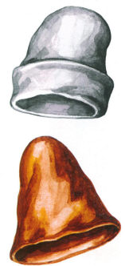
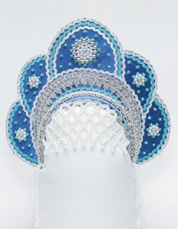
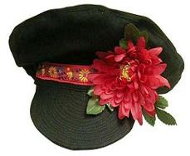
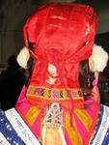
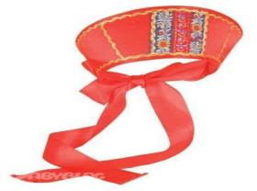
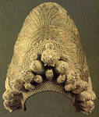
Головные уборы
Notes:
Сижу верхом, не знаю на ком, знакомца встречу – соскочу, привечу! О чем эта загадка? Эта шапка называется колпак с отворотами и без. Шапку носили мужчины и при встрече, было принято снимать головной убор. А как называется фуражка с козырьком? (картуз)
- Что вы можете рассказать о женском головном уборе? Во внешнем облике русской женщины велика была роль головного убора. Поскольку девушке позволялось появляться на людях с непокрытой головой, с волосами либо распущенными, либо заплетенными в косу, форма ее головного убора предполагала оставлять волосы открытыми. Голова же замужней женщины должна была быть покрыта даже дома. Девушки носили кокошник, венчик, замужние женщины - кокошник, кичку, сороку.

Slide 10
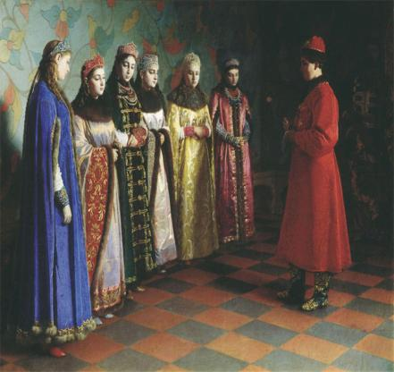
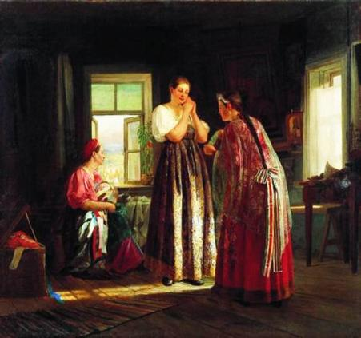
По одежке встречают !
Notes:
По одежке встречают!
По одежде встречные узнавали, откуда происходит женщина, крестьянка или горожанка, богата или бедна. Выходной одежде придавали особое значение все. Достаточно было один раз взглянуть на одежду человека, чтобы понять, кто он, из какой местности. Такая «визитная карточка» позволяла сразу решить, как вести себя с незнакомым человеком.

Slide 11
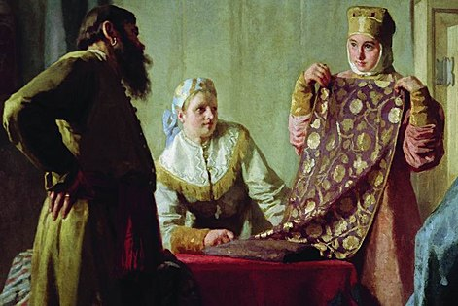
Ценилась одежда в старину очень высоко!
Notes:
Ценилась одежда в старину очень высоко. Ее берегли, многократно чинили. Как мужская, так и женская дорогие одежды лежали в сундуках.
Она переходили по наследству из поколения в поколение. Одежда являлась предметом богатства дома.
Ее доставали только по большим праздникам и торжественным случаям, когда нужно было себя показать. Костюм был в старину показным.
По степени изношенности все её разделяли на ветшалое платье (старое, изношенное), вседневное (повседневное-на каждый день) и лучшее (нарядное). Даже если эти вещи изнашивались, то их чинили.
- Как вы думаете, что значит чинили?

Slide 12

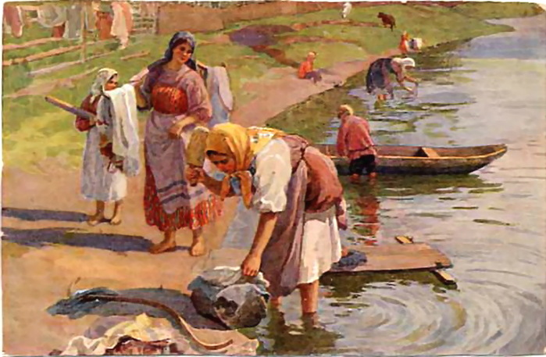
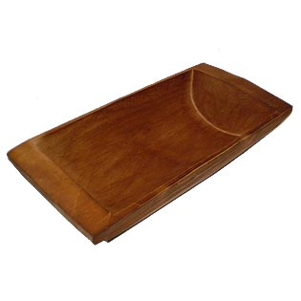
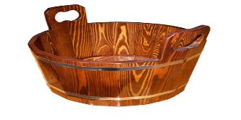
Во все времена люди ухаживали за своей одеждой, чтобы она выглядела красиво и опрятно.
Notes:
Во все времена люди ухаживали за своей одеждой, чтобы она выглядела красиво и опрятно. Стиральных машин тогда не было. Как вы думаете, где и как стирали белье? (Корыто, кадка). Сначала белье замачивали, чтобы оно лучше отстиралось
- Посмотрите на картинку, как вы думаете, где стирают белье? (Речка).
Складывали белье на большой камень и стучали по белью специальной палкой, а затем полоскали в речке, отжимали вручную и складывали в корзины.

Slide 13
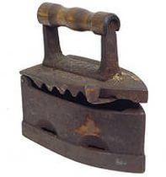
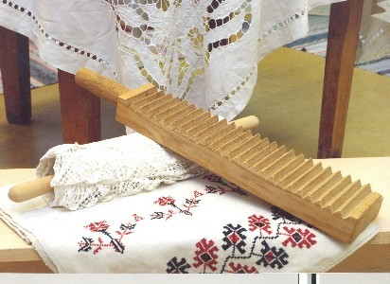
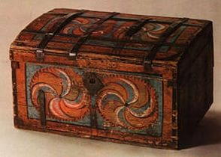
На Руси были своеобразные приспособления для стирки , глажки и хранения белья.
Утюг
Рубель и валек Сундук
Notes:
На Руси были своеобразные приспособления для стирки, глажки и хранения белья. Наши предки издавна придумывали разные способы, чтобы вещи после стирки не оставались мятыми. Рубель называли катальной палкой, он служил для разглаживания складок на белье после его стирки. Одна сторона у него плоская, а другая в рубчик. Для глажки еще использовали валек, на который белье наматывали, а рубелем его прокатывали. Валек и рубль - два неразлучных друга.
В полотняной стране
По реке Простыне
Плывет пароход:
То назад, то вперед.
А за ним такая гладь –
Ни морщинки не видать.
(Утюг)
Утюги появились позднее. Уже в те времена утюги были разными. Самым старым, наверное, можно считать цельнолитой чугунный. Он был очень тяжелым, потому что был цельнолитым из чугуна или бронзы и разогревался на открытом огне. А складывали в сундуки.
- Давайте покажем, как стирали и гладили белье.
Имитация движений «Стирка» (замочили, постирали, прополоскали, отжали, встряхнули, повесили, сняли, погладили, сложили)

Slide 14

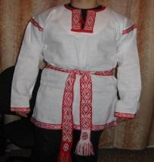
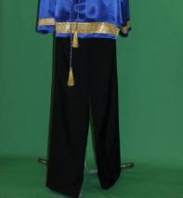
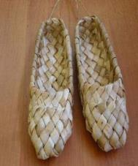
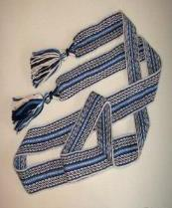
Отгадайте загадки старого бабушкиного сундучка
Из лыка свито
Дырявое корыто
Дуйся не дуйся, а
Через голову суйся
По дороге шёл,
Две дороги нашёл,
по обеим пошёл
Надену-ободом сведет,
Сниму-змеёю упадет.
Notes:
Отгадайте загадки старого бабушкиного сундучка!
-Из лыка свито
Дырявое корыто (лапти)
-Дуйся не дуйся, а
Через голову суйся (рубаха)
- По дороге шёл,
Две дороги нашёл,
по обеим пошёл (порты)
- Надену - ободом сведет,
Сниму - змеёю упадет. (пояс)

Slide 15
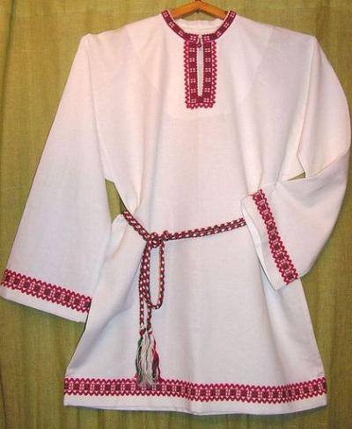
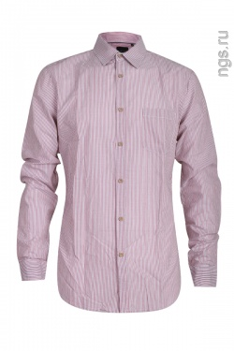
Чем похожи и чем отличаются рубахи?
Notes:
- Давайте сравним рубаху с рубашкой.

Slide 16
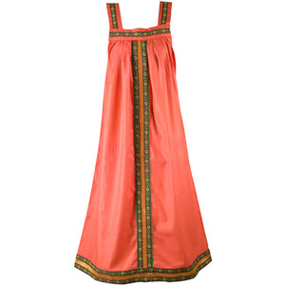
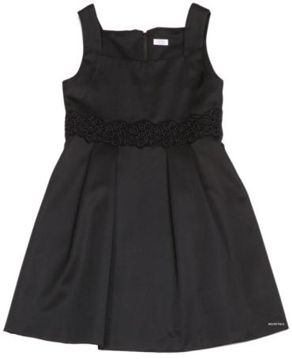
Чем похожи и чем отличаются сарафаны?
Notes:
Народный сарафан и современный.

Slide 17
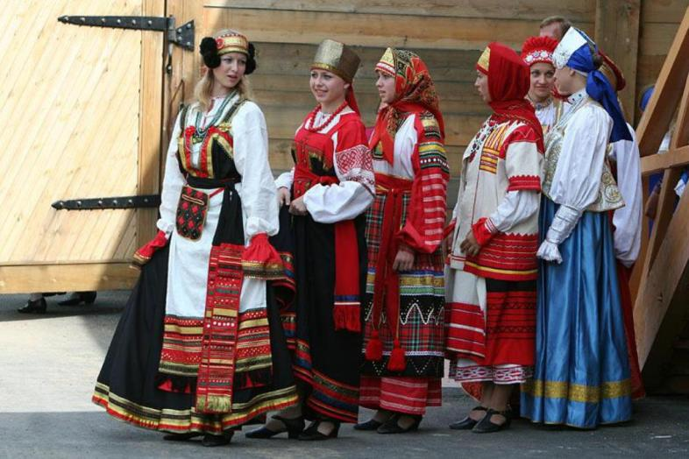
Не поносишь старого – не носить и нового!
Notes:
Пословица - недаром молвится.
Не поносишь старого – не носить и нового! Как вы ее понимаете.

Slide 18
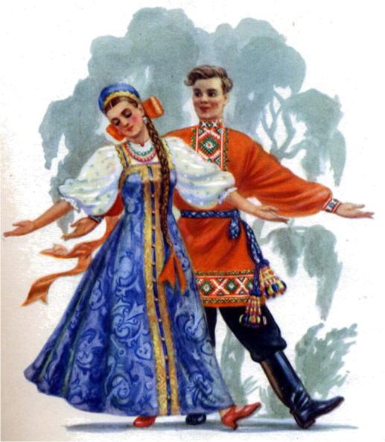
Давайте мы невеждами не будем !
Историю костюма не забудем !

